Slide 1
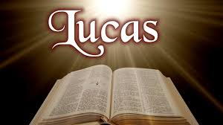
LUCAS, EVANGELISTA DE LA TERNURA DE DIOS
2. ¿CÓMO ACTÚA EL DIOS DE LA MISERICORDIA?. ZAQUEO

Slide 2
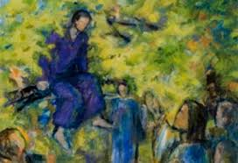
Situación de la narración en el Evangelio
Se sitúa en la zona central del Evangelio, el viaje desde Galilea hasta Jerusalén.
Está casi al final de este viaje y antes de los relatos de la Pasión.
En esta etapa Jesús instruye a sus discípulos, se hace PALABRA para prepararles a vivir el tiempo de la Iglesia. Les enseñará a convertir la misericordia en PERDÓN.
Este fragmento muestra similitudes con la entrada de Josué en la Tierra Prometida, conquistando Jericó.

Slide 3
Zaqueo Lc 19,1-10
19.1 Jesús entró en Jericó e iba atravesando la ciudad. 2 Vivía en ella un hombre rico llamado Zaqueo, jefe de los que cobraban impuestos para Roma. 3 Quería conocer a Jesús, pero no conseguía verle, porque había mucha gente y Zaqueo era de baja estatura. 4 Así que, echando a correr, se adelantó, y para alcanzar a verle se subió a un árbol junto al cual tenía que pasar Jesús. 5 Al llegar allí, Jesús miró hacia arriba y le dijo:
–Zaqueo, baja en seguida porque hoy he de quedarme en tu casa.
6 Zaqueo bajó aprisa, y con alegría recibió a Jesús. 7 Al ver esto comenzaron todos a criticar a Jesús, diciendo que había ido a quedarse en casa de un pecador. 8 Pero Zaqueo, levantándose entonces, dijo al Señor:
–Mira, Señor, voy a dar a los pobres la mitad de mis bienes; y si he robado algo a alguien, le devolveré cuatro veces más.
9 Jesús le dijo:
–Hoy ha llegado la salvación a esta casa, porque este hombre también es descendiente de Abraham. 10 Pues el Hijo del hombre ha venido a buscar y salvar lo que se había perdido.

Slide 4
Elementos del texto

Slide 5
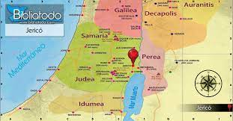
Jericó
Núcleo urbano estratégico entre Judea y Perea. Disponía de un servicio de aduanas y de una guarnición militar, al ser un nudo de comunicaciones.
Tenía un ambiente cosmopolita, alejado del cumplimiento estricto de las leyes judías referente a la moral.
Es una de las ciudades más antiguas que se conocen y el Antiguo Testamento le concede un gran papel.

Slide 6
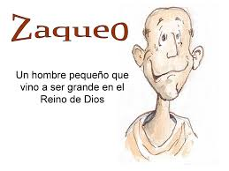
Zaqueo
ZAQUEO es un diminutivo de Zacarías, nombre que significa El Señor se acuerda de nosotros.
Era cobrador de impuestos. Cobraban impuestos los romanos, Herodes y el diezmo al Templo.
Zaqueo era muy rico debido a ser el jefe de los publicanos. Era mal visto y a la vez temido por la gente.
Era pequeño de estatura, quería ver a Jesús pero no podía.
La salvación, la misericordia, la persona de Jesús pasaba a su lado, pero nada ni nadie puede hacer nada por él, su suerte estaba echada para siempre: su modo de vida lo ha empequeñecido y el desprecio de los demás.

Slide 7
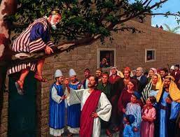
La gente
La gente que no le dejaba ver a Jesús. La gente no significa solo un grupo de personas, también significa lo que piensa la gente. Esa opinión impide a Zaqueo ver a su salvador.
Cuando Jesús va a la casa de Zaqueo la gente murmura, porque para ellos es un pecador, un impuro, alguien que no tiene derecho a cambiar de vida, ni a liberarse
La opinión de la gente hace de Zaqueo un hombre pequeño para siempre.
La muchedumbre traba al cobrador de impuestos su contacto con Jesús.
Todos somos hijos de Dios pero, a veces, lo que de nosotros se piensa y se opina nos disminuye, sobre todo si nadie nunca nos ha valorado en aquello que realmente somos.

Slide 8
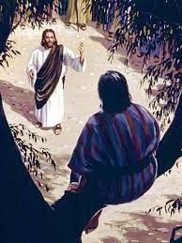
Jesús
… LEVANTÓ JESÚS LA VISTA …
El verbo significa mirar en profundidad, mirar con la intención de ejercer la misericordia.
… Y LE DIJO …
No es solo pronunciar sonidos con los labios, es COMUNICAR algo importante.
Cuando en Babilonia comunica el consuelo al pueblo, también anuncia la pronta liberación.
…. BAJA EN SEGUIDA, PORQUE HOY TENGO QUE ALOJARME EN TU CASA….
Jesús no recrimina.
La vida der Jesús responde a un proyecto, da plenitud al proyecto de Dios sobre los hombres.
Por eso TIENE QUE hospedarse en casa de Zaqueo, porque es la liberación de Dios entre los hombres.
Emprende la tarea, no realizada por nadie, de humanizar a Zaqueo

Slide 9
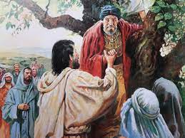
Jesús
Zaqueo obedece a Jesús y ZAQUEO SE PUSO EN PIE…
Estar en pie ante alguien expresa la dignidad humana. La mirada y las palabras de Jesús le han devuelto la dignidad de saberse alguien ante los demás y ante sí mismo.
Recuperar la dignidad, estar de pie, es una metáfora del PERDÓN
Solamente el PERDÓN libera, nos permite estar de pie ante el señor y ante nuestros hermanos
…. Y DIRIGIÉNDOSE AL SEÑOR LE DIJO …
Al subirse al sicomoro, quizá solo quería ver a un personaje famoso.
Pero después de su encuentro es el SEÑOR, el que ha cambiado su corazón.
Zaqueo ha llegado a la f, ha descubierto a Jesús como único señor de su vida

Slide 10
La conversión
Únicamente quien ha recibido el perdón es capaz de convertirse.
Los ojos humanos contemplan el proceso de la siguiente manera:
PECADO - CONVERSIÓN - PERDÓN
Pero a los ojos de Dios, es distinto:
PECADO - PERDÓN - CONVERSIÓN
Zaqueo es un pecador, pero es Jesús quien primero lo mira y le habla. Son los ojos y la voz de Jesús los que le devuelven la dignidad.
Zaqueo se pone de pie y le reconoce como Señor. La misericordia de Jesús se transforma en perdón.
Zaqueo ha aceptado la mirada del Señor, ha sido perdonado y ahora se puede convertir.

Slide 11
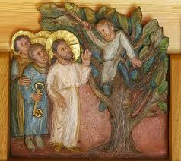
La conversión
Convertirse es transformar en obras de misericordia el perdón que gratuitamente se ha recibido.
Zaqueo convierte la misericordia en perdón.
LA MITAD DE MIS BIENES, SEÑOR, SE LA DOY A LOS POBRES
La Ley mandaba devolver el doble de la cantidad robada. Si Zaqueo solo hacia esto pasaba de ser un publicano a ser un fariseo, que cumplían la Ley de forma estricta
Pero él va más allá
…Y SI A ALGUIEN LE HE SACADO DINERO, SE LO RESTITUIRÉ CUATRO VECES MÁS …
Zaqueo devuelve más de lo que establece la Ley
Quien ha recibido generosamente el perdón de Dios no pone límites al ejercicio de la misericordia

Slide 12
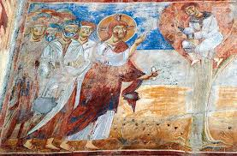
Final de la historia
Jesús perdona a Zaqueo por ser persona, por ser hijo de Abrahán.
Las personas por nuestra humanidad tenemos la dignidad plena para estar de pie ante Dios y recibir su perdón y misericordia.
Nuestra liberación consiste en aceptar la mirada y la voz que Dios nos dirige.
La aceptación de la mirada de Dios nos otorga el perdón, y una vez perdonados podemos convertirnos y vivir en el amor.

Slide 13
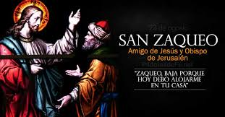
Final de la historia
La finalidad de la acción de Jesús es liberar al oprimido de cualquier causa.
En los tiempos de Jesús la gente esperaba un salvador que desde el poder y con apariencia deslumbradora trajera al mundo la paz y la felicidad.
Pero Jesús va a liberar desde la actitud de servicio, la vida compartida y la existencia humilde.
El encuentro personal con Jesús permite a Zaqueo descubrir el señorío de Jesús, el HIJO DEL HOMBRE.
Zaqueo, a partir de ahora, verterá en el corazón de sus hermanos la misericordia que él ha recibido.

Slide 14
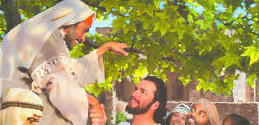
Síntesis final
EL PRIMER ROSTRO DE LA MISERICORDIA DE DIOS CON LOS HOMBRES ES EL PERDÓN
Las circunstancias, la opinión de la gente y su propio sentimiento de culpa hacen que Zaqueo tenga su corazón lleno de amarga culpabilidad.
Jesús le perdona y este perdón le permite convertirse y una vez convertido puede iniciar el camino del bien, que no es otro que repartir entre sus hermanos la misericordia vertida por Jesús
Jesús no libera a Zaqueo por casualidad, lo hace dentro del proyecto liberador de Dios, basado en el SERVICIO, la HUMILDAD y la VIDA COMPARTIDA.

